Slide 1

相册地图APP
演讲人：叶立业
Notes:
各位产品大家好我叫叶立业今天我讲的是个相册地图APP

Slide 2

哇！这图真好看
Notes:
你有时候可能遇到以下场景，看到一张图感叹

Slide 3

想分享
途径很多
Notes:
然后你会想分享，现在分享的途径很多

Slide 4
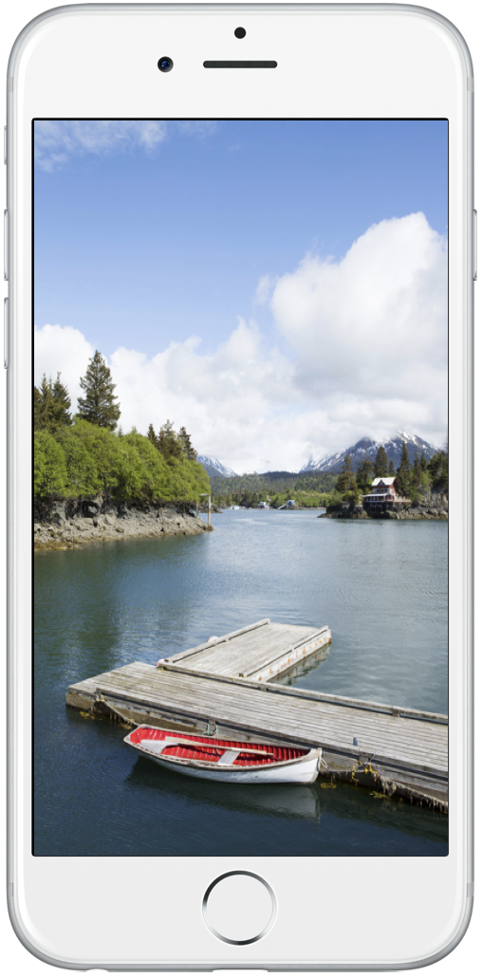
在手机上看到
Notes:
或者是

Slide 5
那这玩意在哪呢
Notes:
你可能心里就会问了

Slide 6
在地图上分享和搜索你感兴趣的图片
核心价值

Slide 7
用户画像
乐于分享

Slide 8
你想干啥
你拍了图片想分享到地图上

Slide 9
用户画像
看到喜欢的照片回去找它属于哪个地方

Slide 10
你想干啥
你看到了一张图好奇这是哪儿

Slide 11
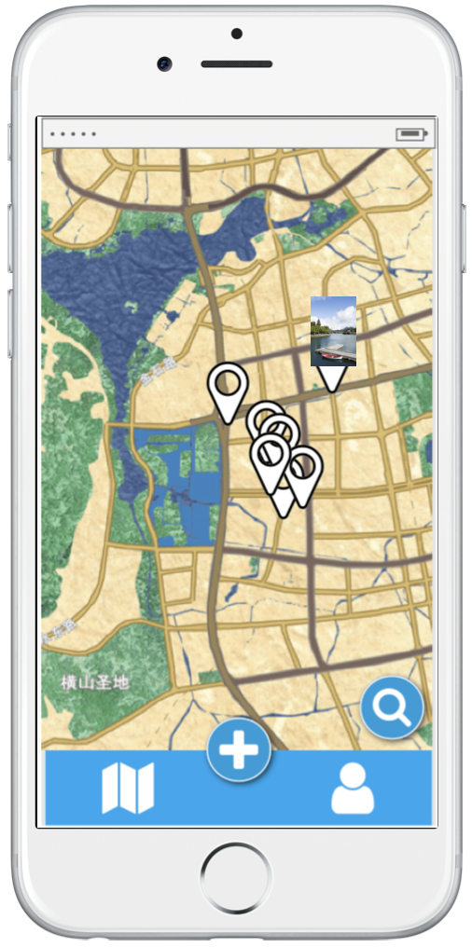
在地图上显示出来

Slide 12
用户画像
好奇周围的环境有什么好拍照的地方

Slide 13
你想干啥
你想看看你周围有什么人拍什么地方的照片

Slide 14
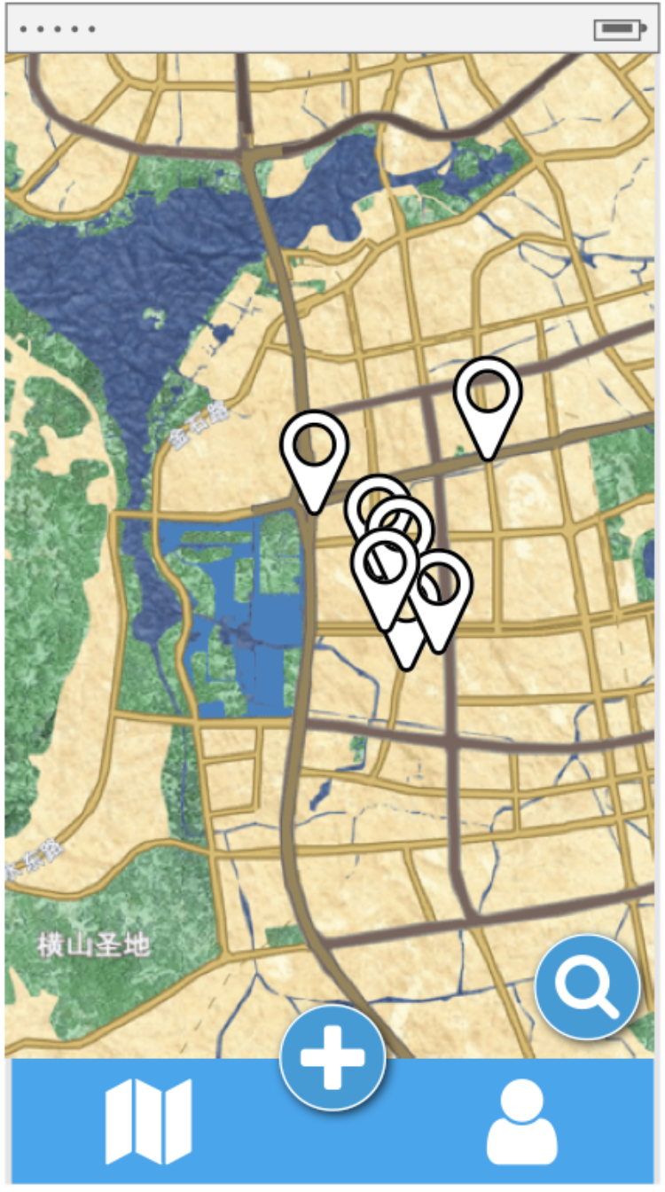
查看附近

Slide 16
前期目标
用户可以上传图片到地图，并自动标注在地图上，也可以上传图片搜索是否有相似的图片

Slide 17
后期目标
让用户可以查看附近的图片，以自己为中心产生相册地图

Slide 18
API
百度图片搜索API
可自建库
可库内搜索
相似图片搜索

Slide 19
API平台对比
我知图相似图片搜索
无法自建库

Slide 20
谢谢观看

